Slide 1
Практика подготовки к ВПР по истории
Из опыта работы
Гуреевой Татьяны Серафимовны
учителя истории и обществознания
МБОУ «Школа 70»

Slide 3
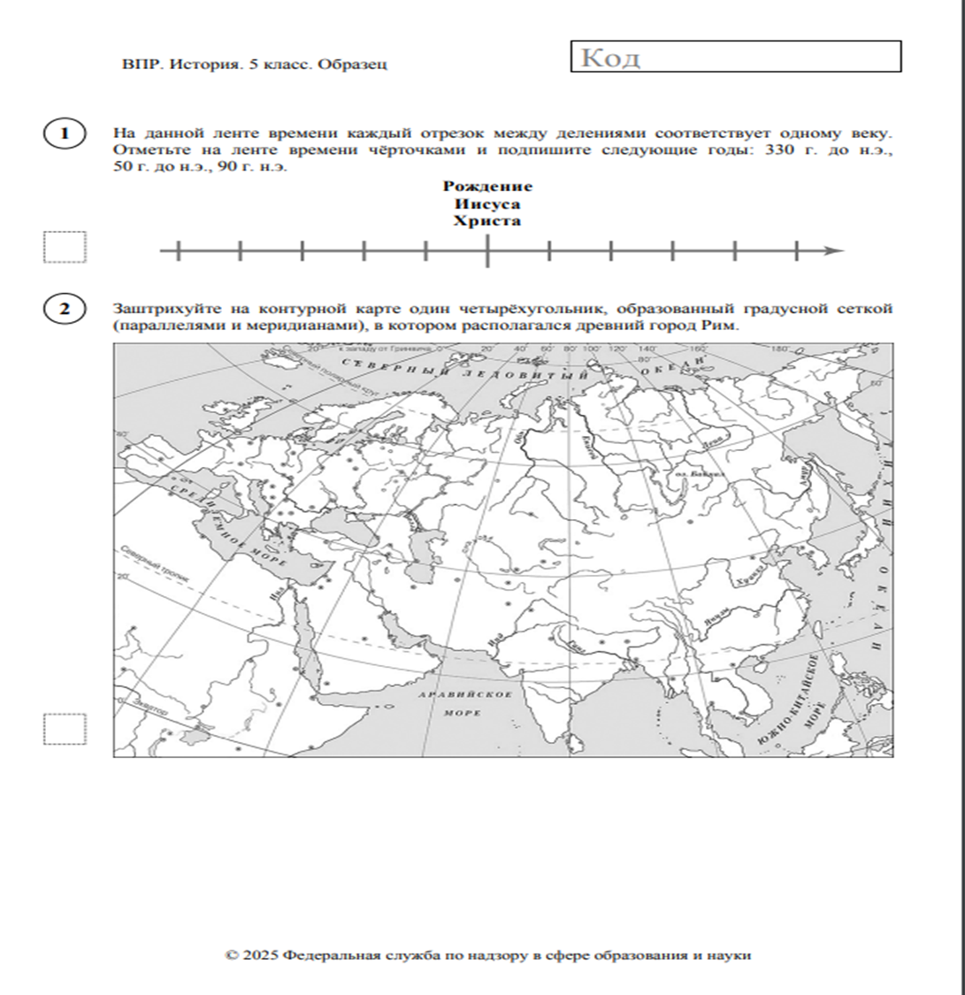

Slide 4
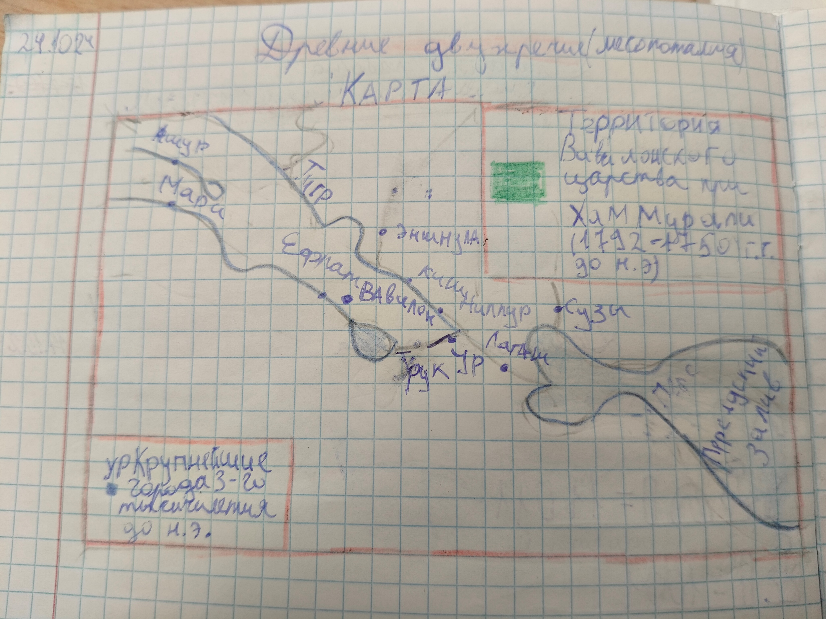
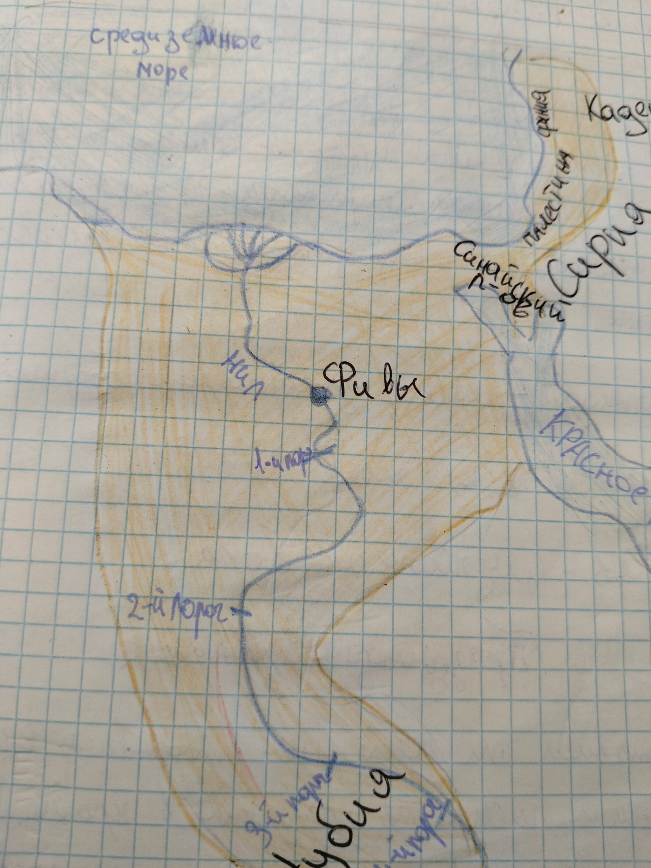
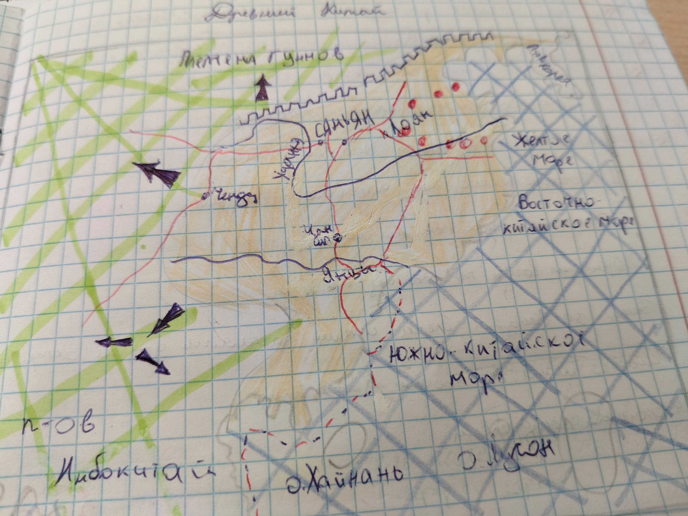

Slide 5
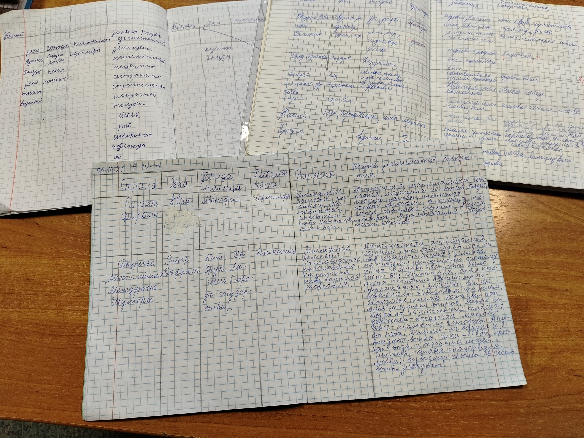

Slide 6
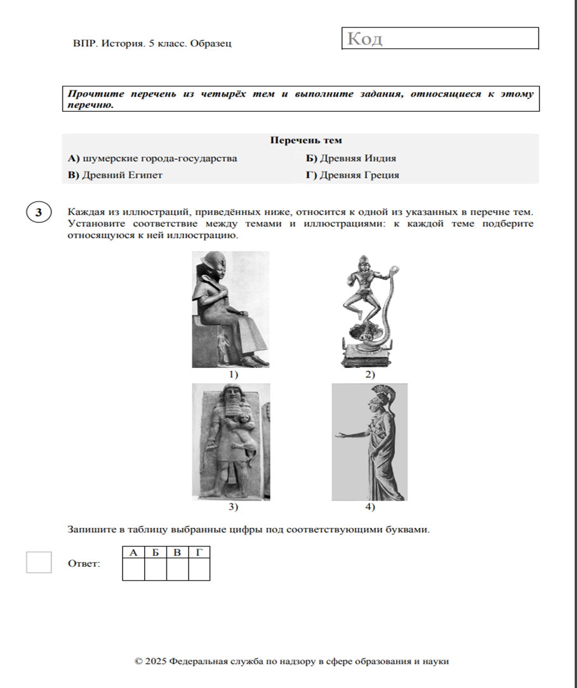

Slide 7
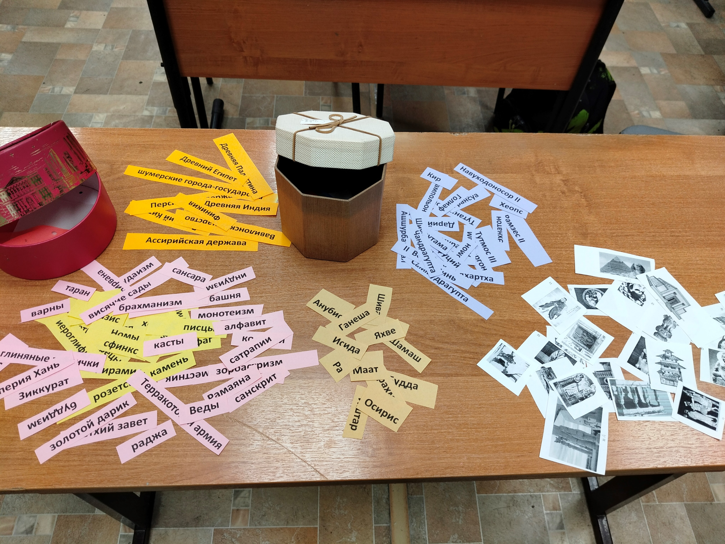

Slide 8
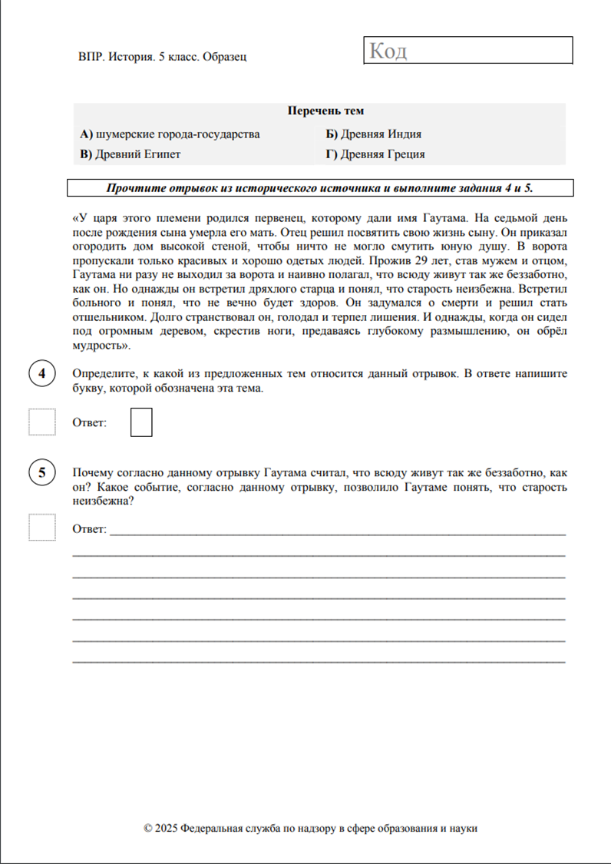

Slide 9
Персидское царство
папирус
Великая Китайская стена
шадуф
Держава
раджа
алфавит
санскрит
касты
варны
Терракотовая армия
оазис
Золотой дарик
таран
клинопись
иероглиф
Висячие сады
буддизм
Царская дорога
сатрапии
веды
зиккурат
Вавилонская башня
зороастризм

Slide 10
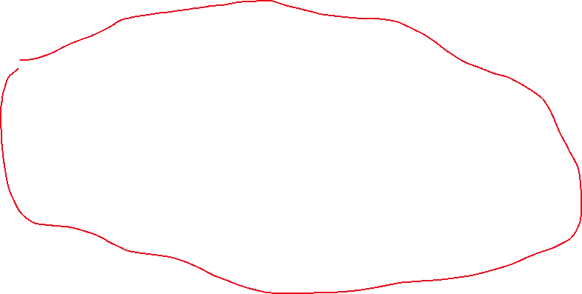
Индия
шадуф
папирус
Великая Китайская стена
Держава
раджа
алфавит
санскрит
касты
варны
Терракотовая армия
Золотой дарик
оазис
таран
клинопись
иероглиф
Висячие сады
буддизм
Царская дорога
сатрапии
веды
зиккурат
Вавилонская башня
зороастризм

Slide 11

ДРЕВНИЙ ЕГИПЕТ
П | О | Р | О | Г | И | Г | О | С | У | Д
И | Л | В | Е | О | К | О | Р | О | Н | А
Ш | С | Д | Л | А | О | Р | О | Ш | А | Р
А | Ф | Е | Ь | З | Л | О | Т | Е | Ш | С
Д | И | Л | М | И | Г | С | О | Н | А | Т
У | Н | Ь | О | С | Р | О | Б | И | Д | В
Ф | К | Т | Ж | А | Ц | И | Н | Е | У | О
 | С | А | А | Н | А | Д | Е | Л | Ф | Ф
Б | Л | А | Г | О | В | О | Н | И | Я | А
С | К | У | Л | Ь | П | Т | О | Р | Н | Р
Р | Е | Л | Ь | Е | Ф | Н | И | Л | О | А

Slide 12
ДРЕВНИЙ ЕГИПЕТ
П | О | Р | О | Г | И | Г | О | С | У | Д
И | Л | В | Е | О | К | О | Р | О | Н | А
Ш | С | Д | Л | А | О | Р | О | Ш | А | Р
А | Ф | Е | Ь | З | Л | О | Т | Е | Ш | С
Д | И | Л | М | И | Г | С | О | Н | А | Т
У | Н | Ь | О | С | Р | О | Б | И | Д | В
Ф | К | Т | Ж | А | Ц | И | Н | Е | У | О
 | С | А | А | Н | А | Д | Е | Л | Ф | Ф
Б | Л | А | Г | О | В | О | Н | И | Я | А
С | К | У | Л | Ь | П | Т | О | Р | Н | Р
Р | Е | Л | Ь | Е | Ф | Н | И | Л | О | А

Slide 13
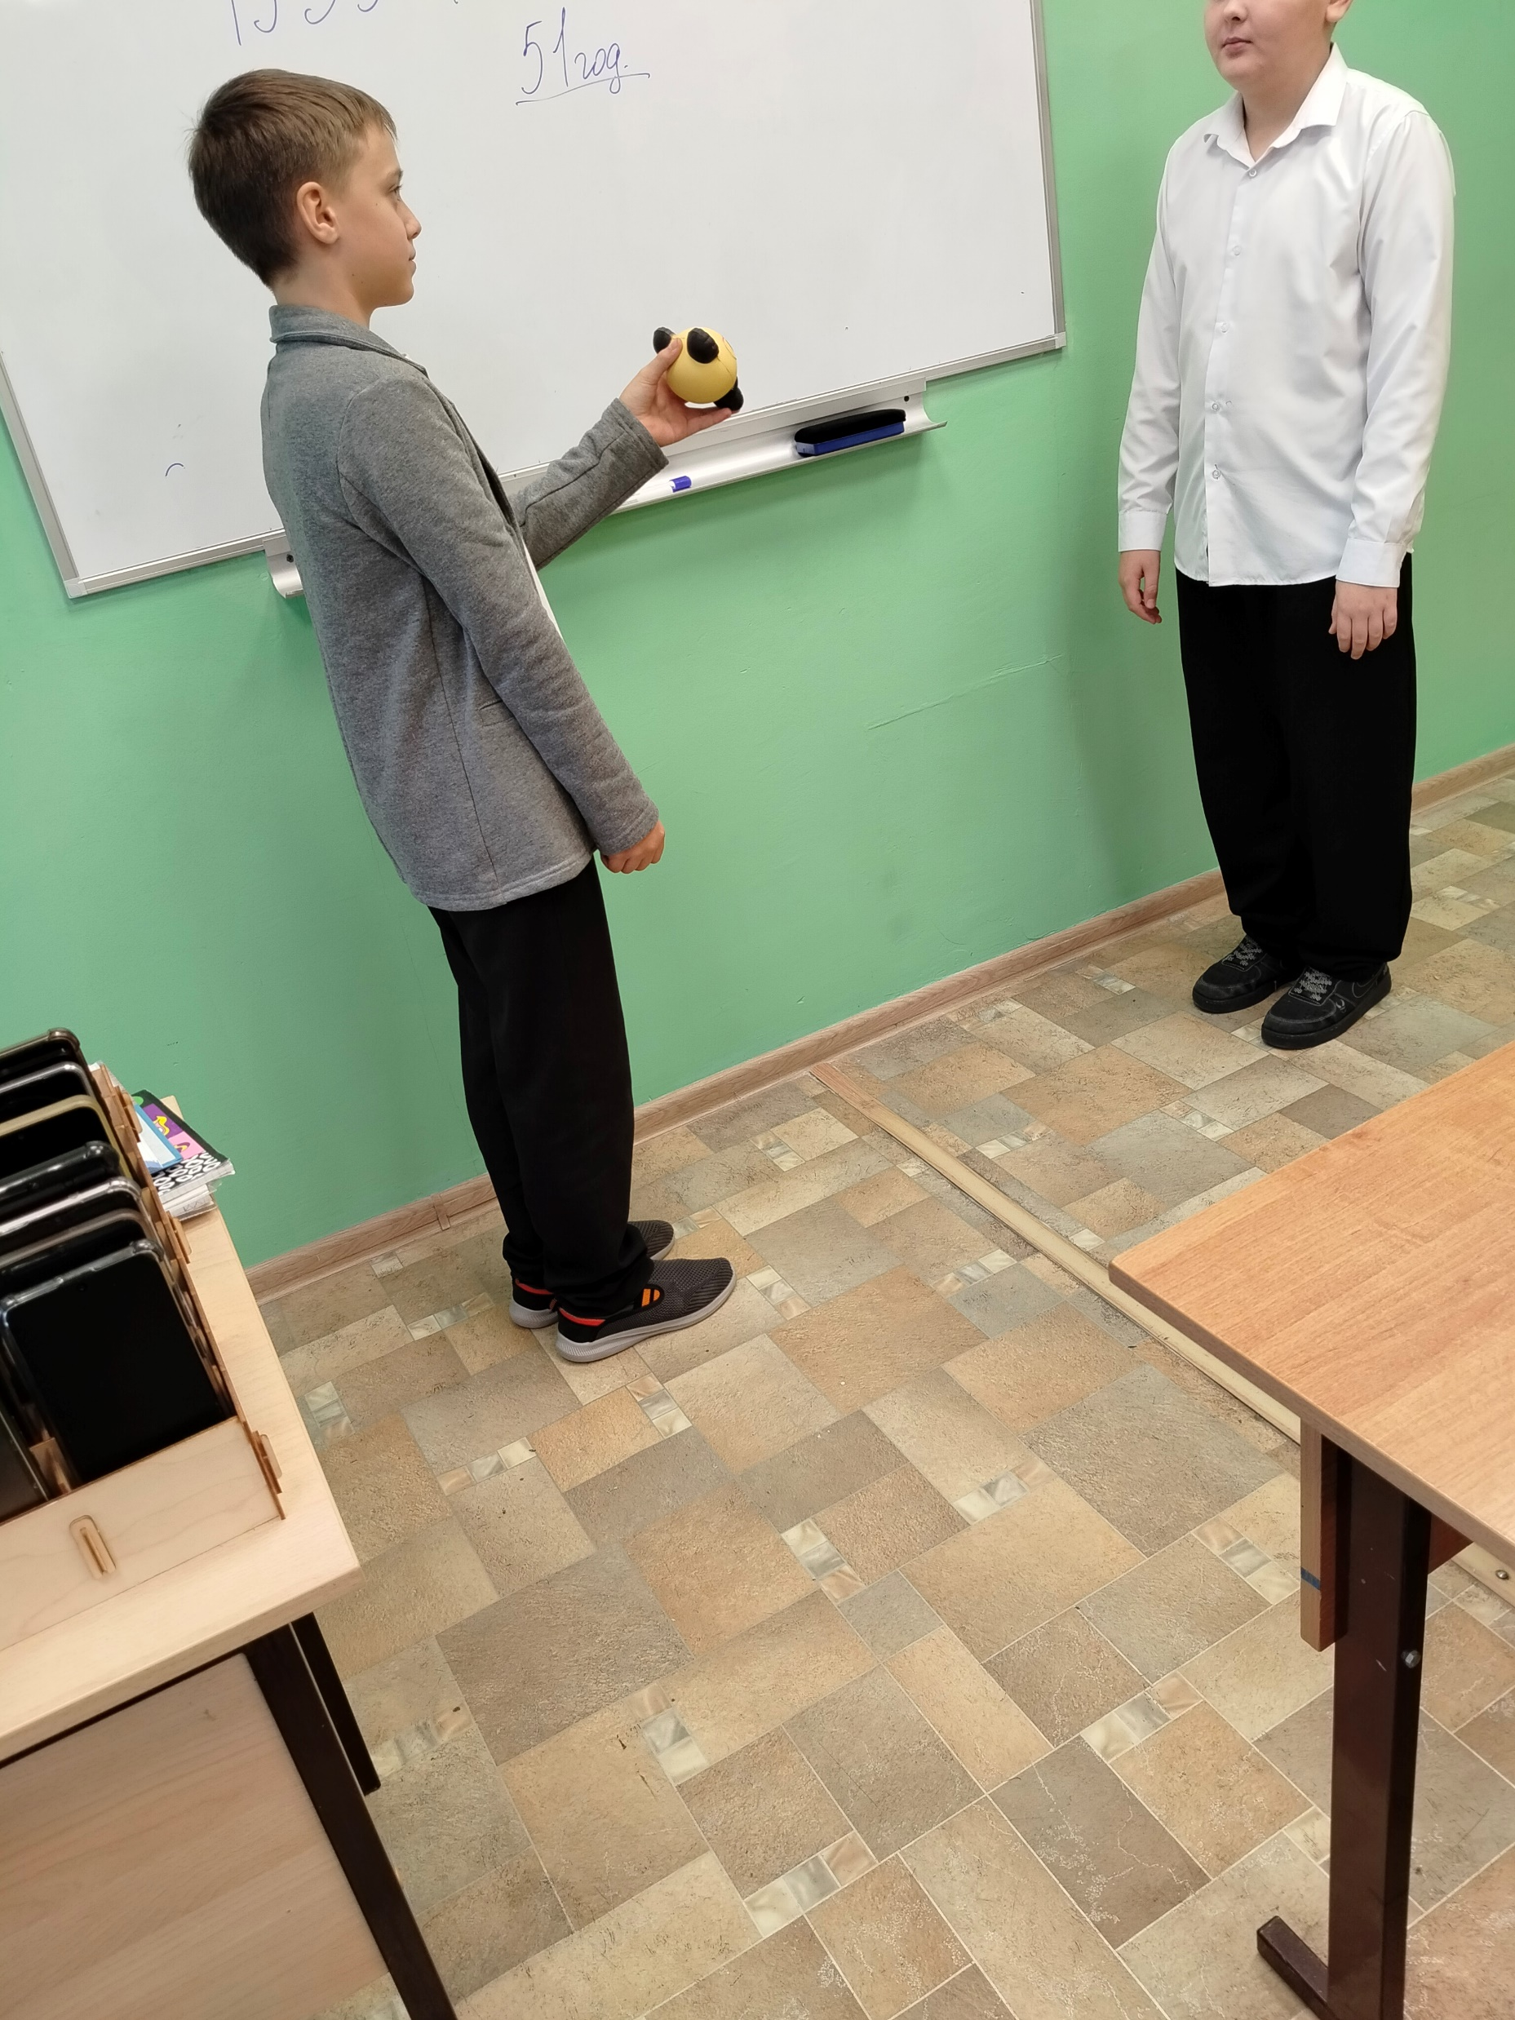

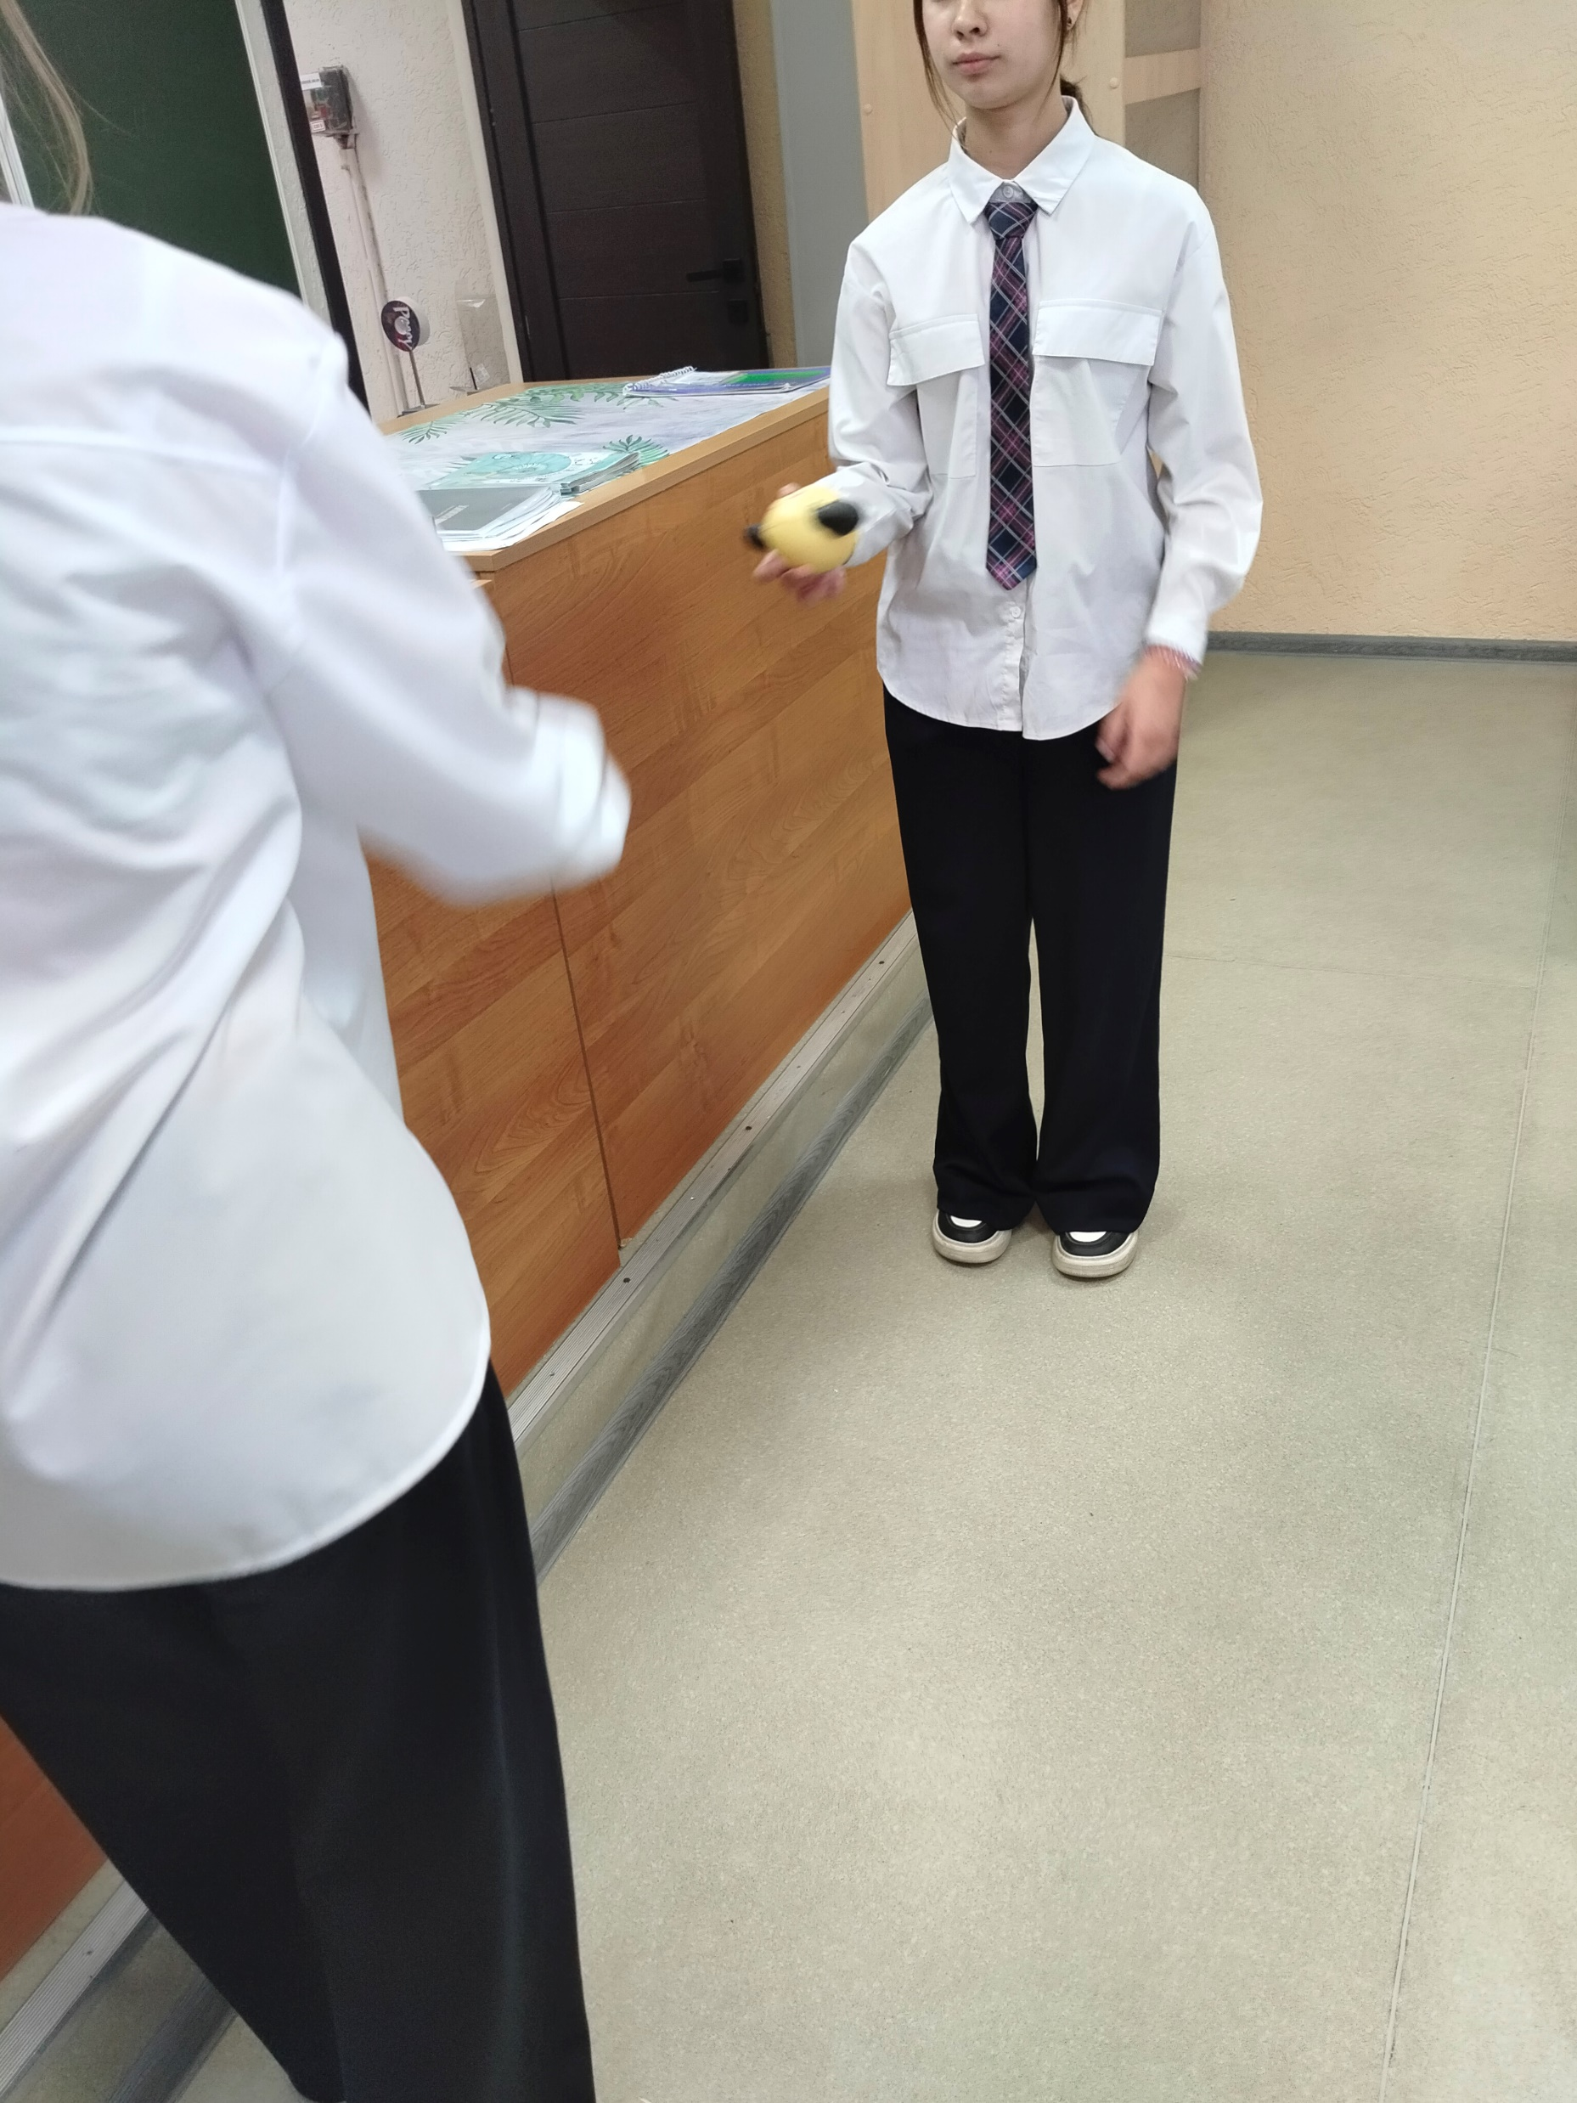

Slide 14
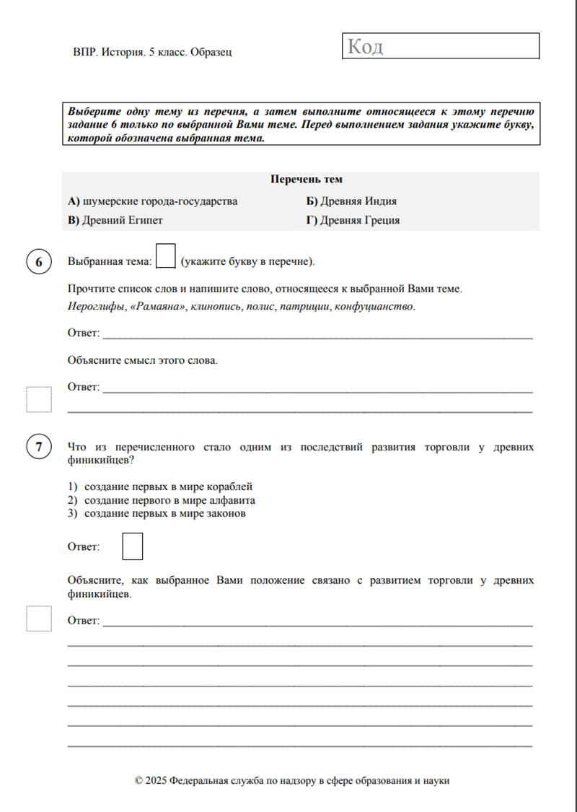

Slide 17
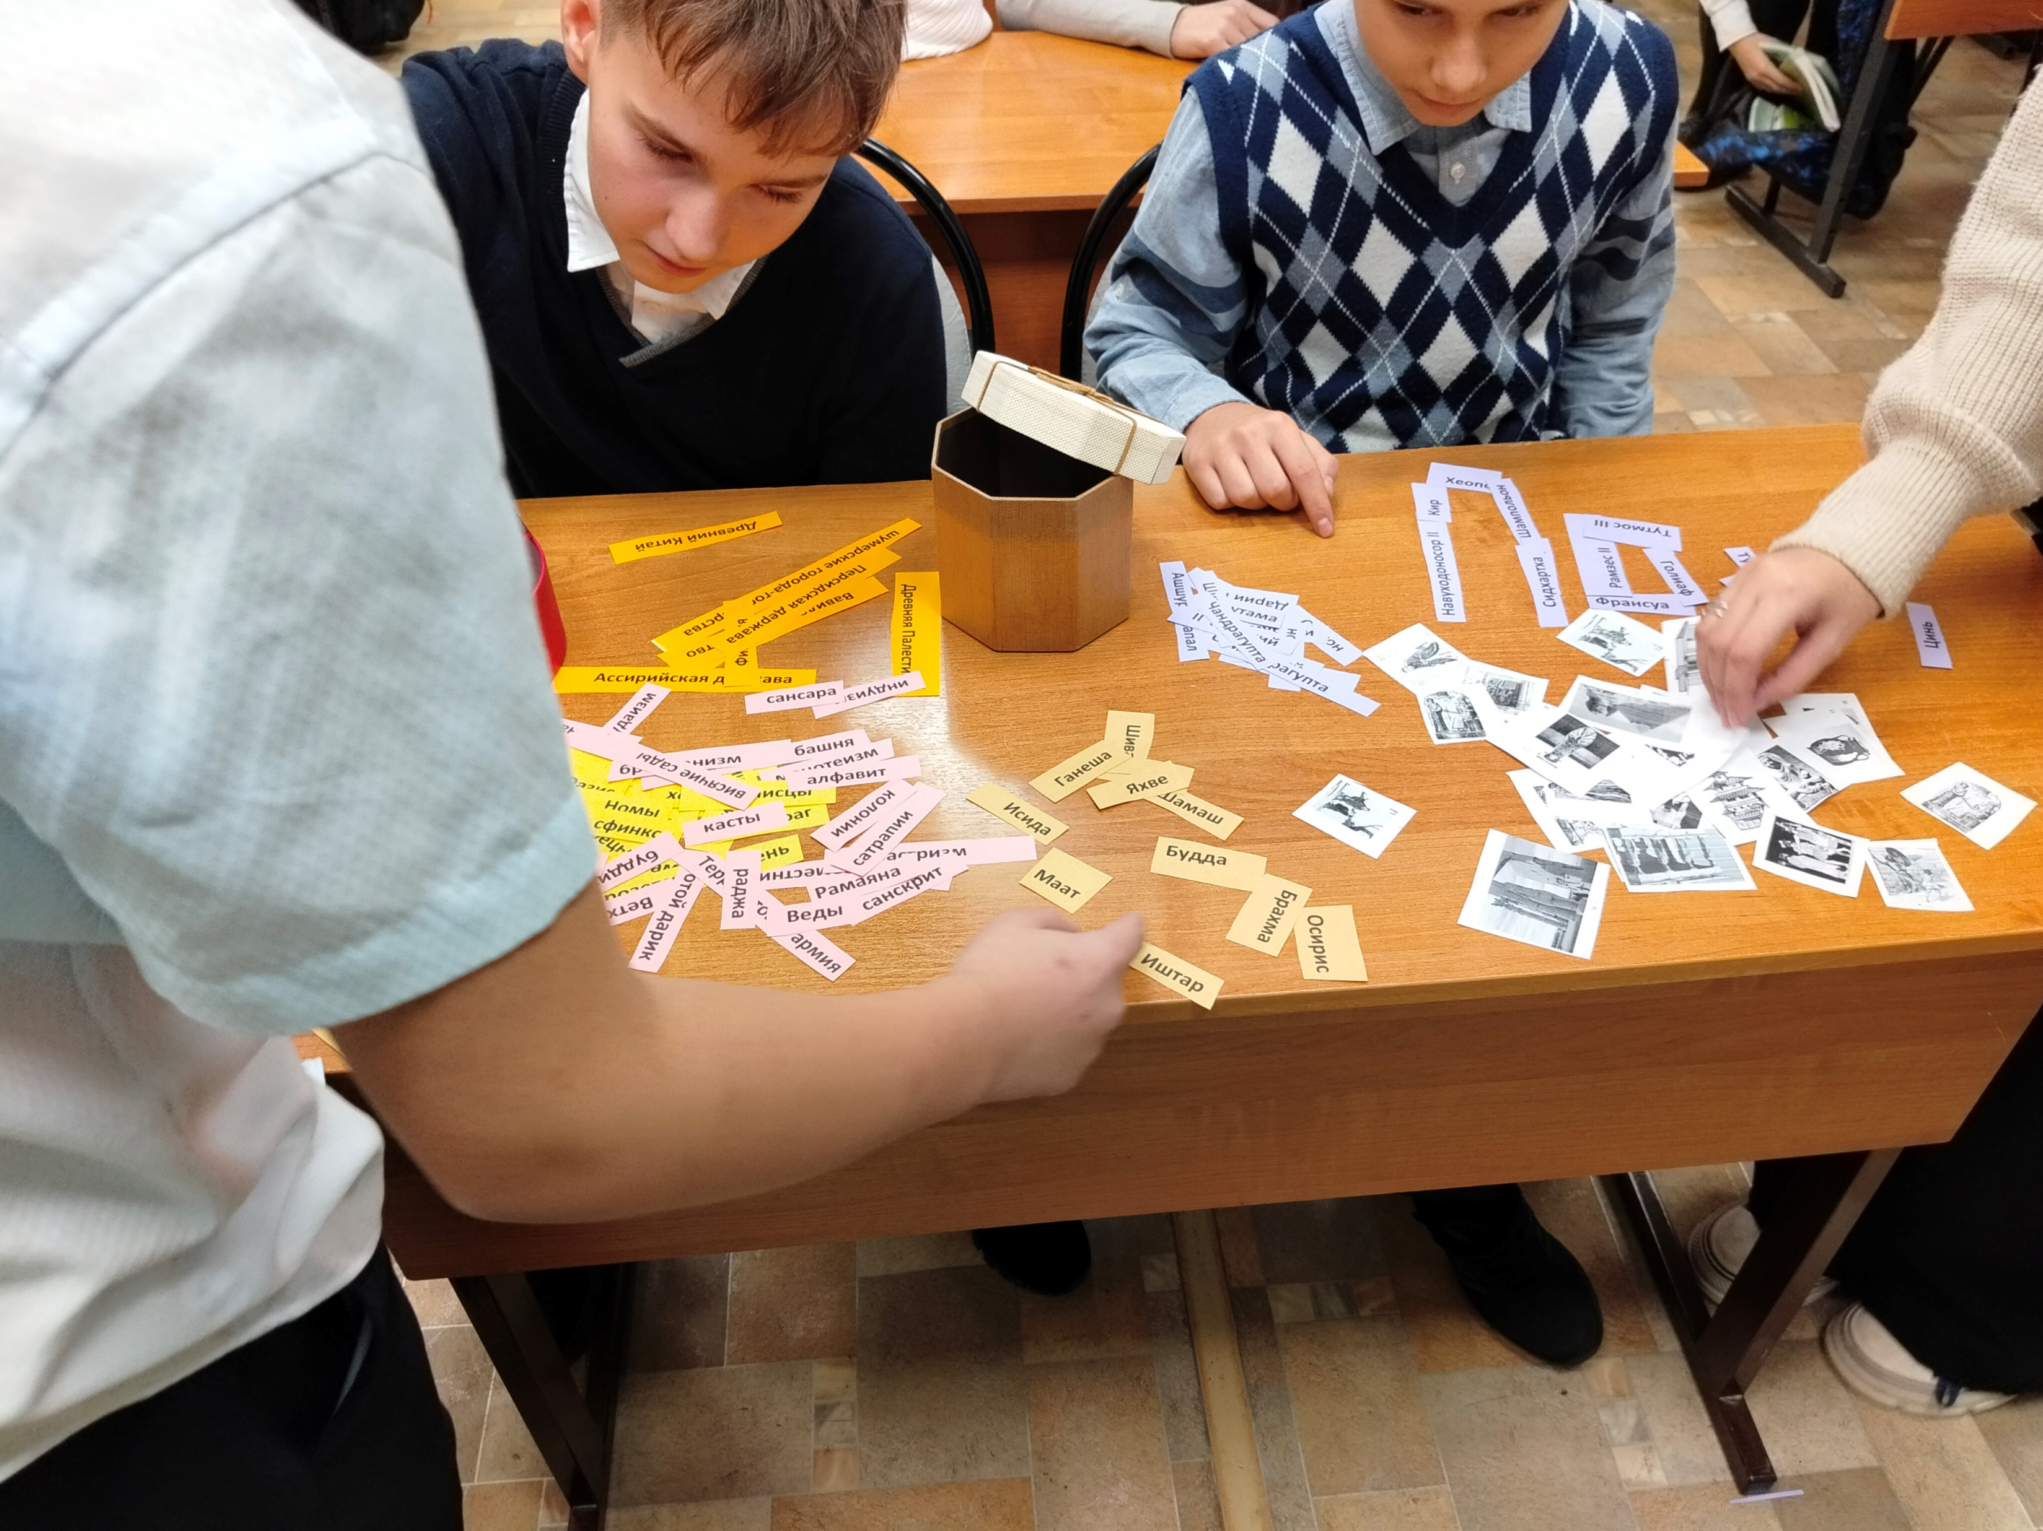

Slide 18
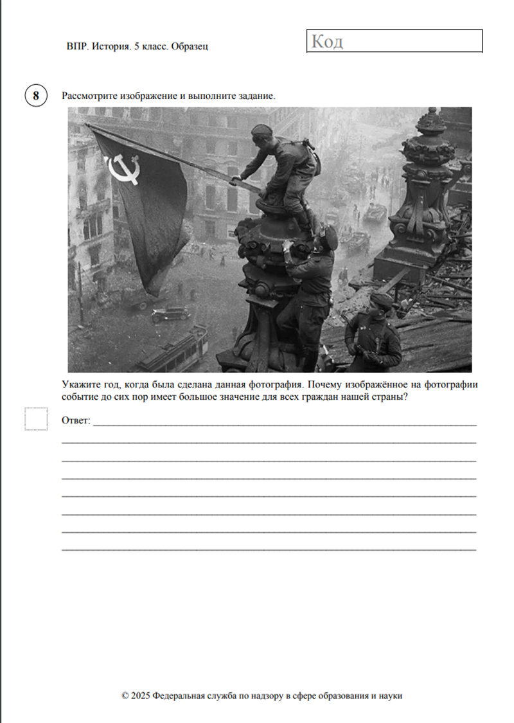

Slide 19
Спасибо за внимание!

